Slide 1



Analisis Risiko Kesehatan & Prediksi Durasi Rawat Inap
Prasetyo Saputro
Data Analyst|Data Scientist

Slide 2
Pemahaman Bisnis
Konteks Masalah
Rumah sakit modern menghadapi tantangan besar dalam mengelola kapasitas tempat tidur, mengoptimalkan sumber daya medis, dan meningkatkan kualitas perawatan pasien. Salah satu aspek penting dalam manajemen operasional rumah sakit adalah kemampuan memprediksi kondisi medis pasien dan lama rawat inap. Oleh karena itu penting untuk memahami faktor-faktor yang mempengaruhi lama rawat inap dan Kondisi Medis

Slide 3
Pemahaman Bisnis
Tujuan
Perusahaan ingin mengoptimalkan manajemen rumah sakit dengan memprediksi kondisi medis dan rawat inap.Namun belum memiliki system prediktif:
Mengidentifikasi faktor resiko kesehatan pasien berdasarkan data demografis, medis, dan gaya hidup.
Mengidentifikasi variabel paling berpengaruh terhadap kondisi medis dan lama rawat inap.
Memberikan rekomendasi berbasis data untuk membantu pihak Perusahaan dalam meningkatkan efisiensi layanan dan kualitas perawatan pasien

Slide 4
Pemahaman Bisnis
Pendekatan Analisis
Pendekatan analisis yang digunakan dalam proyek ini meliputi beberapa tahapan:
Analisis statistik dan visualisasi hubungan antar variable
Pemodelan prediktif dengan metode klasifikasi (KNN) dan Regresi(Random Forest)
menerjemahkan hasil ke dalam insight bisnis untuk pengambilan keputusan perusahaan

Slide 5
Pemahaman Data
Deskripsi Dataset
Dataset ini berisi informasi pasien rumah sakit yang mencakup faktor-faktor demografis, medis, dan gaya hidup yang berpotensi memengaruhi kondisi medis pasien serta lama rawat inap (Length of Stay).
Data ini menggambarkan kombinasi antara indikator klinis (seperti kadar glukosa, tekanan darah, dan kolesterol) dan faktor perilaku (seperti merokok, konsumsi alkohol, aktivitas fisik, dan pola tidur).

Slide 6
Pemahaman Data
Fitur-Fitur Utama
Age: Patient’s age (in years).
Gender: Male / Female.
Medical Condition: Reported health condition (e.g., Diabetes, Hypertension, Asthma, Obesity, Healthy).
Glucose: Blood glucose level.
Blood Pressure: Blood pressure measurement.
BMI: Body Mass Index.
Oxygen Saturation: Blood oxygen saturation level.
LengthOfStay: Hospital length of stay (days).
Cholesterol: Cholesterol level.
Triglycerides: Triglyceride level.
HbA1c: Hemoglobin A1c (glycated hemoglobin).
Smoking: Smoking status (0 = Non-smoker, 1 = Smoker).
Alcohol: Alcohol consumption (0 = No, 1 = Yes).
Physical Activity: Physical activity (approx. hours/week).
Diet Score: Diet quality score (numeric).
Family History: Family medical history (0 = No, 1 = Yes).
Stress Level: Stress level (numeric scale).
Sleep Hours: Average sleep hours per day.
random_notes: Random notes (lorem / ipsum / ###).
noise_col: Noise column (unrelated random values).

Slide 7
Pembersihan Data
Proses Pembersihan Data
Memeriksa Nilai Hilang
Memeriksa Nilai Duplicated
Memeriksa Format Data

Slide 8
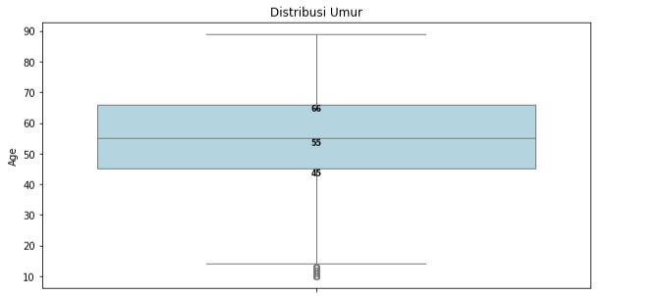
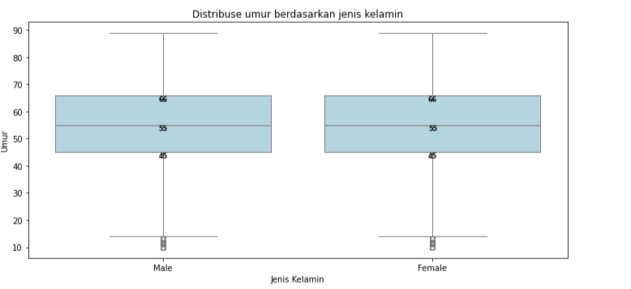
Analisis Data Eksploratif
Distribusi Umur
rata-rata usia pasien berada di kisaran 55 tahun, dengan rentang interkuartil (IQR) sebesar 21 tahun, yang menunjukkan adanya variabilitas usia yang cukup tinggi di antara pasien. Distribusi usia tidak menunjukkan perbedaan signifikan antara jenis kelamin, di mana pola usia laki-laki dan perempuan relatif serupa.
Jika dilihat berdasarkan kondisi kesehatan, terlihat bahwa penyakit kronis seperti arthritis, hipertensi, diabetes, dan kanker cenderung dialami oleh pasien dengan median usia lebih tinggi

Slide 9
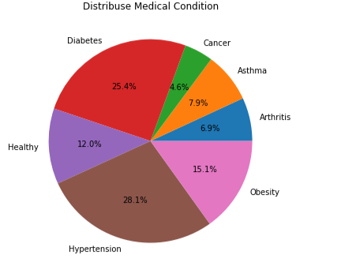
Analisis Data Eksploratif
Distribusi Kondisi Medis
Distribusi menunjukkan bahwa hipertensi (28,1%) dan diabetes (25,4%) merupakan kondisi medis paling dominan pada pasien. Obesitas (15,1%) dan healthy (12%) berada di tingkat menengah, sedangkan asma, arthritis, dan kanker memiliki proporsi lebih kecil. Hal ini menandakan bahwa penyakit kronis seperti hipertensi dan diabetes paling banyak dialami pasien rumah sakit

Slide 10
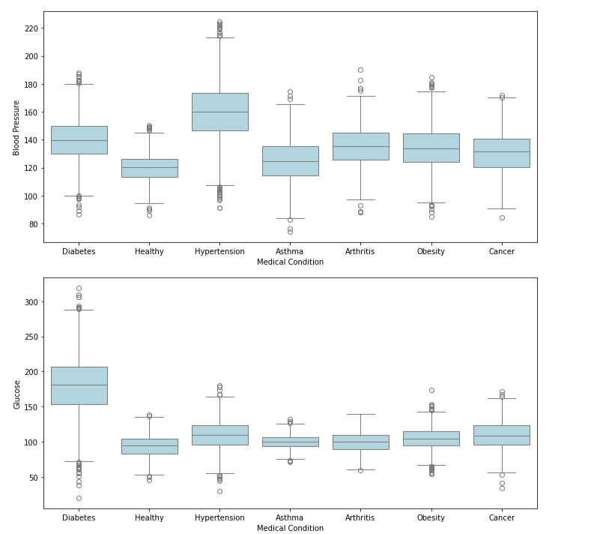
Analisis Data Eksploratif
Distribusi Indikator Medis berdasarkan Kondisi Medis
dari hasil distribusi data indikator Medis berdasarkan kondisi Medis ini kita dapat menyimpulkan bahwa beberapa kondisi Medis memiliki kecendereung dengan indikator medis seperti diabetes (menujukkan kadar glukosa yang tinggi) dibandingkan yang lain, hipertensi(menunjukkan blood pressure yang tinggi) dibandingkan yang lain

Slide 11
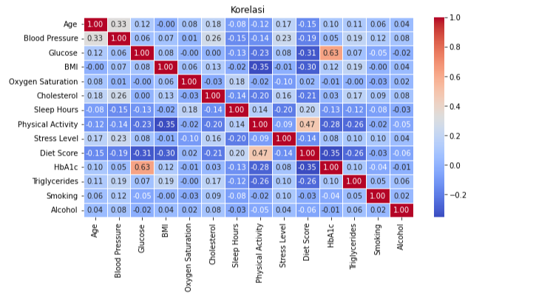
Analisis Data Eksploratif
Korelasi Indikator Medis dan Indikator Aktivitas
Fokus terhapap korelasi yang cukup signifikan, terdapat hubungan positif yang kkuat antara Glukosa dan HbA1c(0.63) yang secara klinis sangat masuk akal karena kedua indicator Utama control gula darah. Selain itu, Diet Score menunjukkan korelasi negatif moderat dengan Glukosa (-0.31), HbA1c (-0.35), dan Trigliserida (-0.26).

Slide 12
Rekayasa Fitur
Transformasi Data (Encoding And Scaling)
Fitur Numerik
Age
Glucose
Blood Pressure
BMI
Oxygen Saturation
Length Of Stay
Cholesterrol
Triglycerides
HbA1c
Smoking
Alcohol
Physical Activity
Diet Score
Family History
Stress Level
Sleep Hours
Fitur Kategorikal
Gender
Medical Condition
Penyakit
Kolom Numerik - > Scaling -> StandardScaler()
Kolom Kategorikal ->Encode -> LabelEncoder()

Slide 13
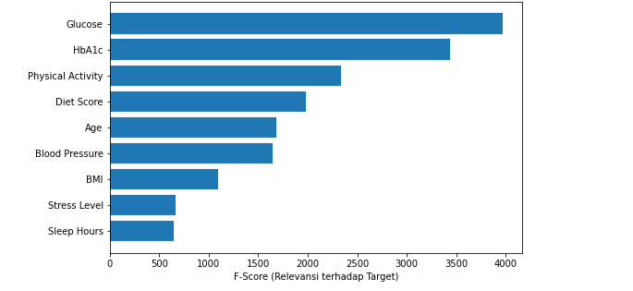
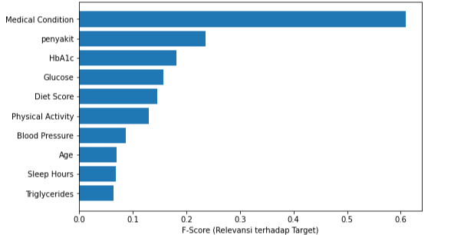
Rekayasa Fitur
Pemilihan Fitur (SelectKBest)
Fitur Penting Klasifikasi (KNN)
Fitur terpenting regresi (Random Forest)

Slide 14
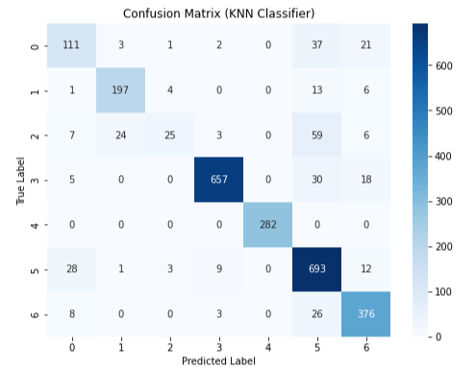
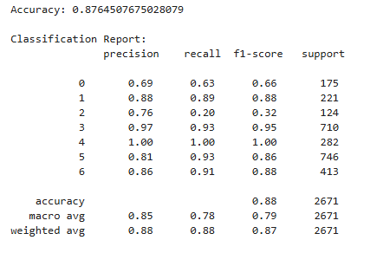
Modeling & Evaluation
Klasifikasi Model KNN(K-Nearest Neighbors)

Slide 15
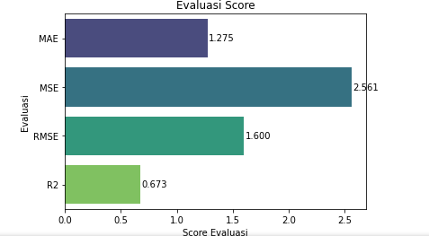
Modeling & Evaluation
Regresi Model Random Forest Regressor

Slide 16
Rekomendasi
Bisnis Rekomendasi
Memanajemen kapasitas ruangan untuk pasien dengan lama rawat inap Panjang (Kanker), sedang (Diebetes,Hypyetensi),Pendek("Healthy",Arthritis, dan Obesity).
Menggunakan model machine learning regresi untuk memprediksi lama rawat inap pasien dengan memprediksi LOS(Length Of Stay) dapat memperkirakan beban ruang secara akurat
Fokus pada indicator medis (Glucose,Oxygen Saturation, dll) untuk mengindentifikasi kecenderungan sebuah penyakit
Menggunakan model machine learning klasifikasi untuk memprediksi secara akurat didukung dengan evaluasi lebih lanjut terhadap pola kondisi medis

Slide 17

Thank You

